Slide 1
上身紙樣
（款式設計）

Slide 2
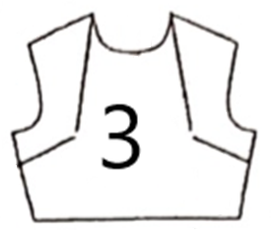
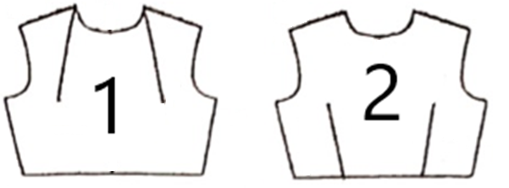

Slide 3
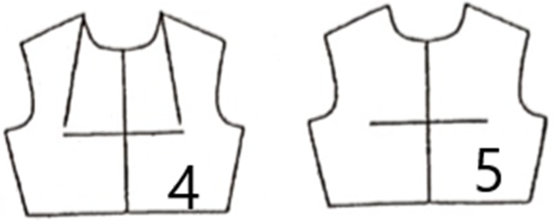

Slide 4
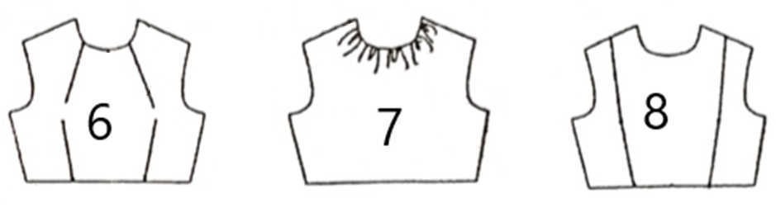

Slide 5
示範影片
上身紙樣款式1至3
上身紙樣款式4至5
上身紙樣款式6至8

Slide 6
課堂活動
用上身紙樣改款實習

